Slide 1
Conduit alkalmazás tesztelése
Czímer István
Junior Automata tesztelő SZAKIRÁNY
Vizsgaremek védés
Dátum: 2021. 09. 06.
Projekt: https://github.com/czimi/conduit
Email: dr.czimer.istvan@gmail.com

Slide 2
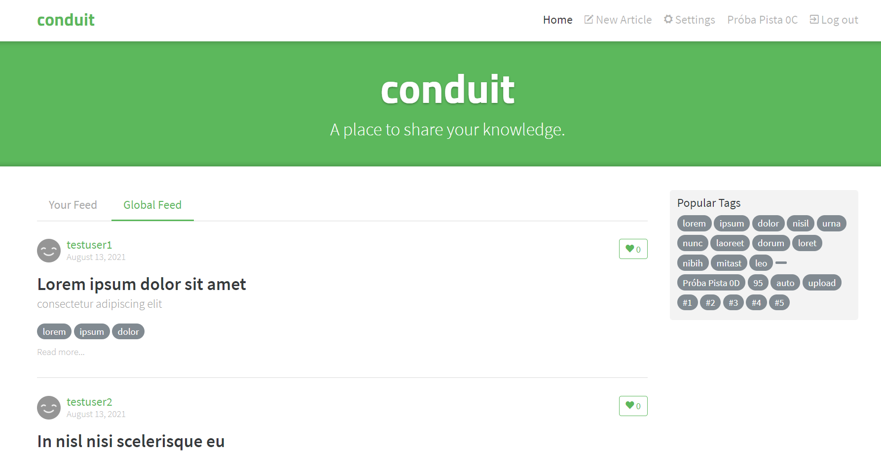
A conduit alkalmazás
Czímer istván
Dátum: 2021. 09. 06.
Projekt: https://github.com/czimi/conduit
Email: dr.czimer.istvan@gmail.com

Slide 3
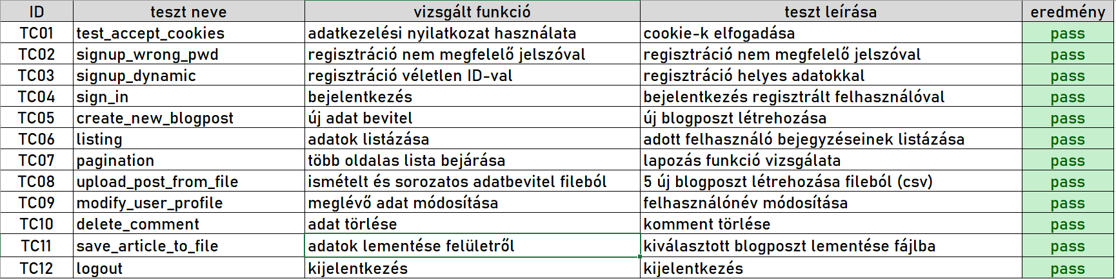
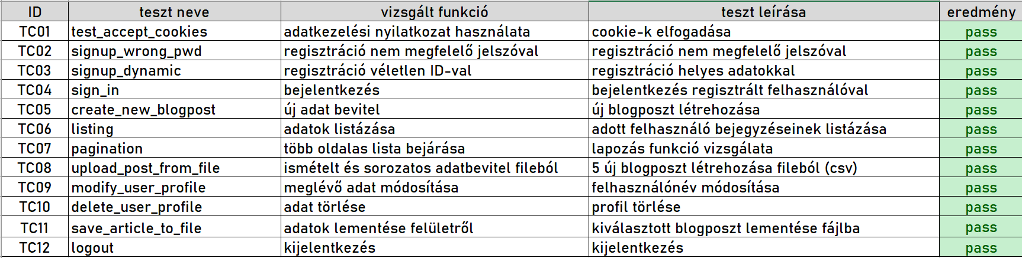
Tesztjegyzőkönyv
Czímer istván
Dátum: 2021. 09. 06.
Projekt: https://github.com/czimi/conduit
Email: dr.czimer.istvan@gmail.com

Slide 4
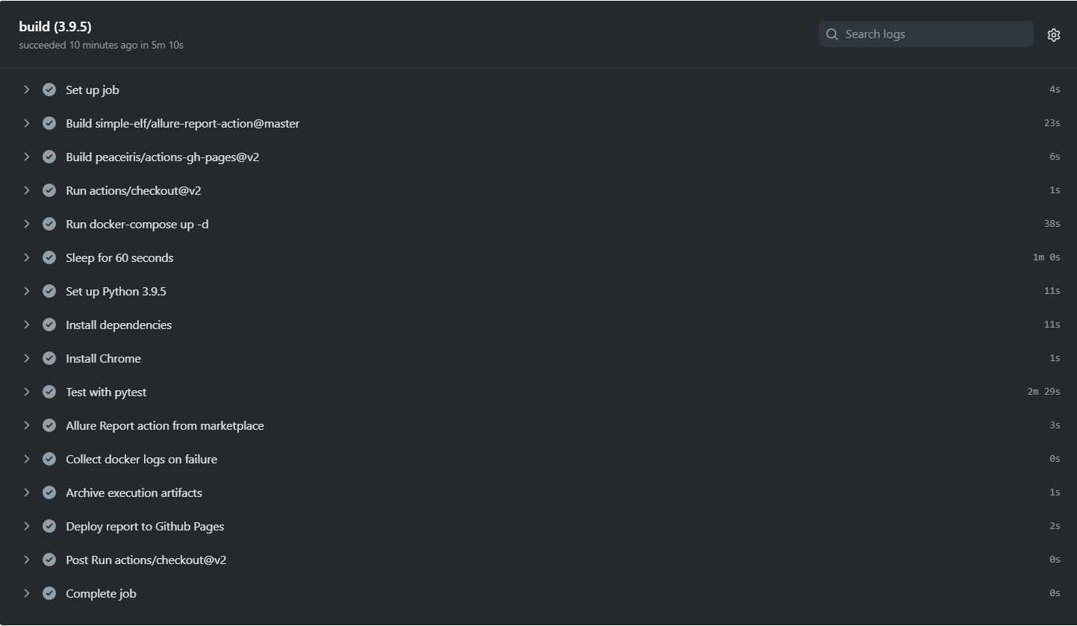
GITHUB Workflow
Czímer istván
Dátum: 2021. 09. 06.
Projekt: https://github.com/czimi/conduit
Email: dr.czimer.istvan@gmail.com

Slide 5
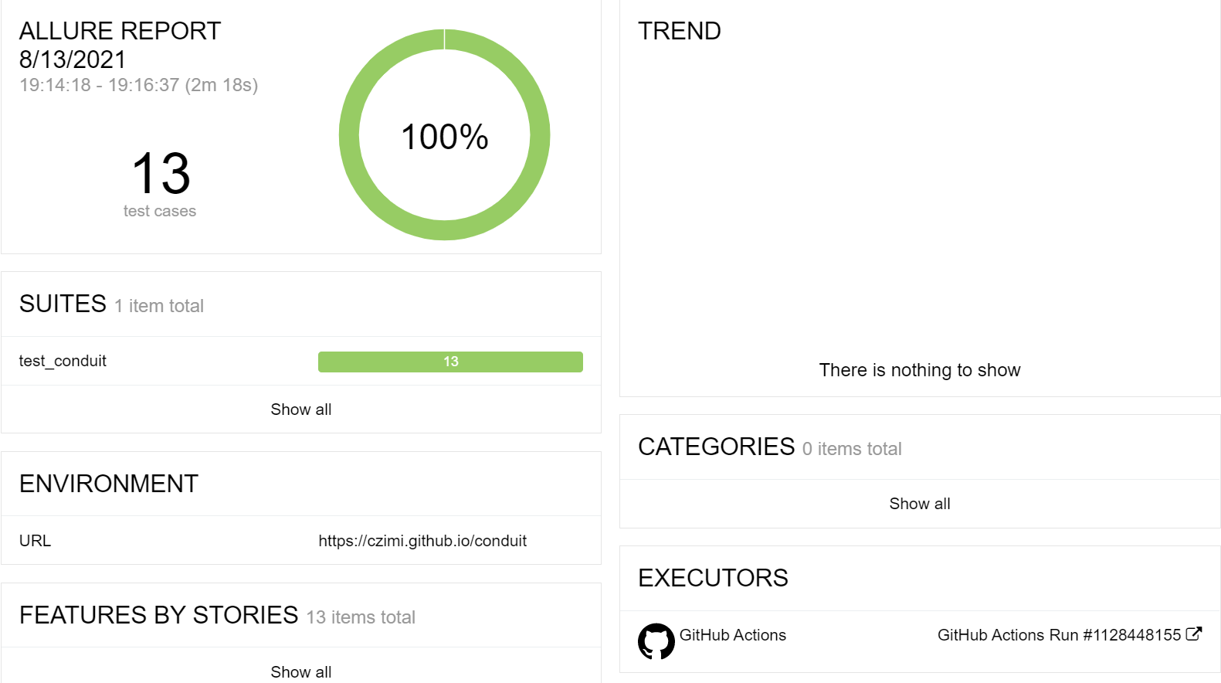
Allure rIport – áttekintés
Czímer istván
Dátum: 2021. 09. 06.
Projekt: https://github.com/czimi/conduit
Email: dr.czimer.istvan@gmail.com

Slide 6
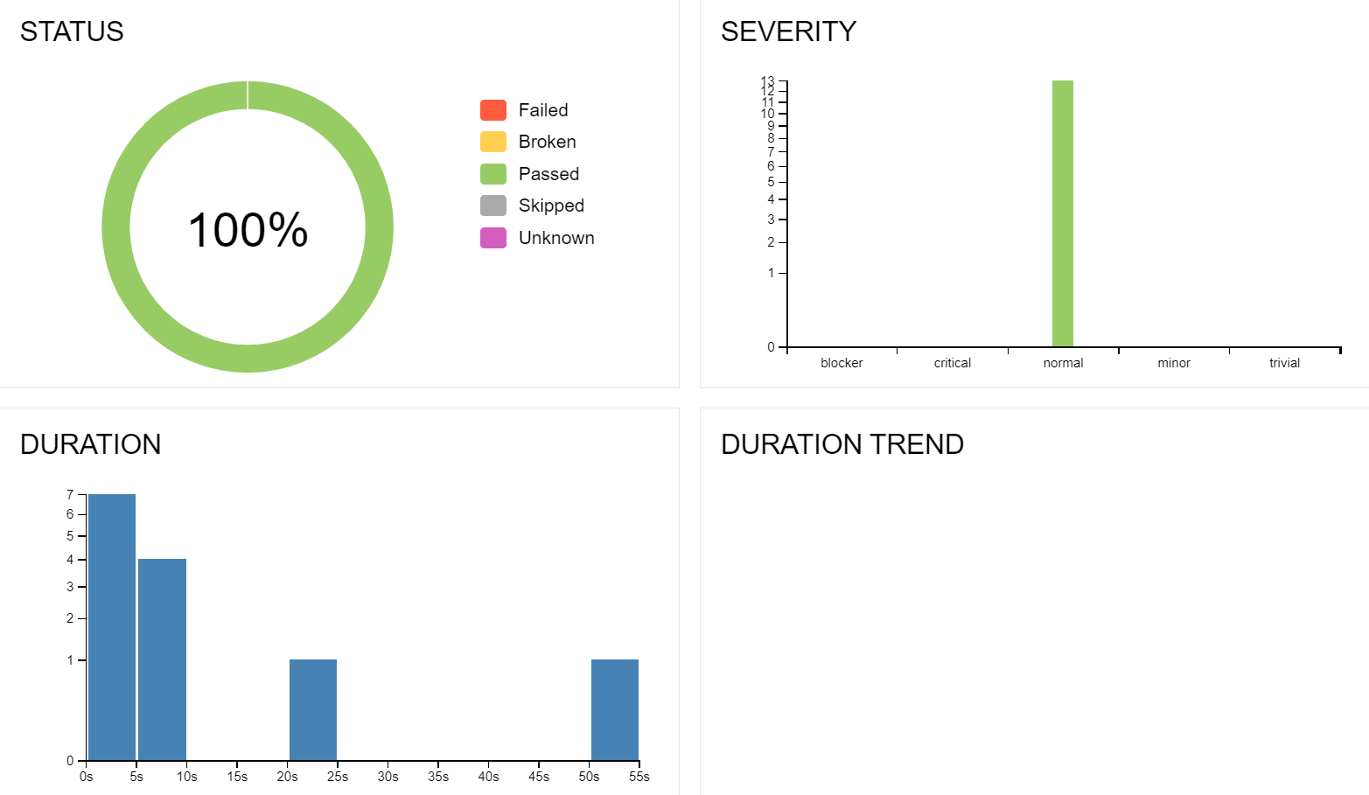
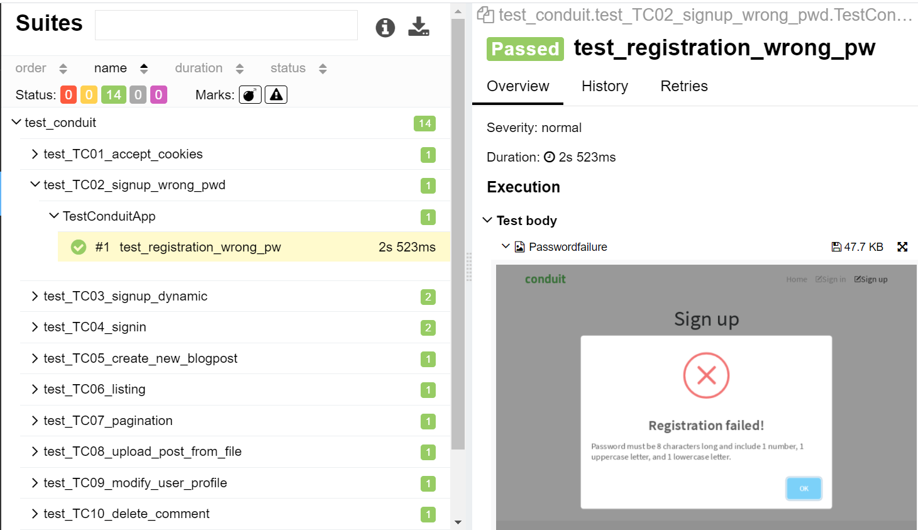
ALLURE rEport – REGISTRATION FAILED
Czímer istván
Dátum: 2021. 09. 06.
Projekt: https://github.com/czimi/conduit
Email: dr.czimer.istvan@gmail.com

Slide 7
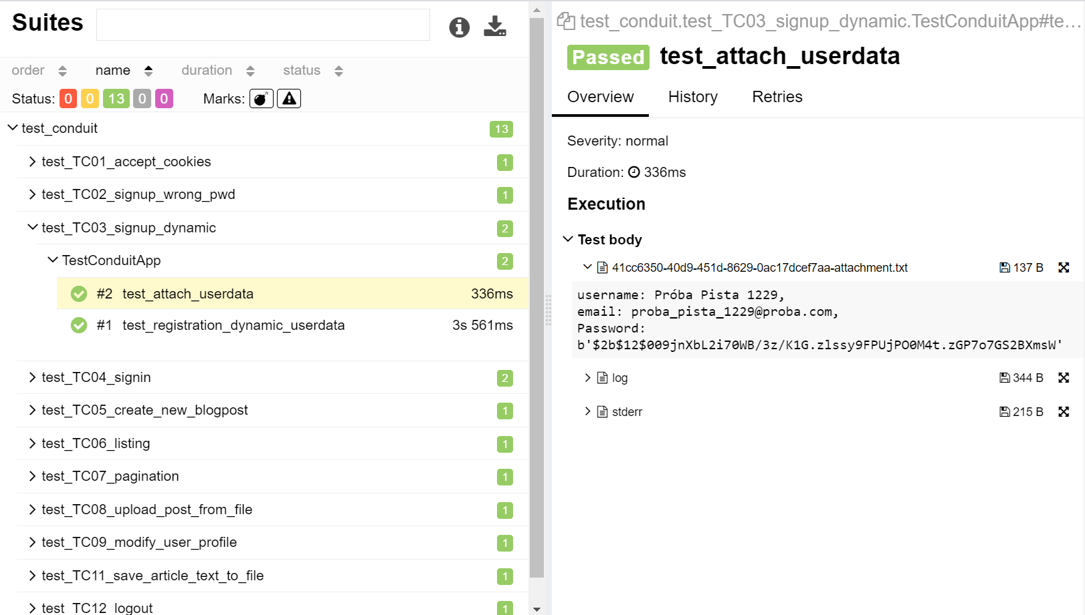
Allure report – HASHING PASSWORD
Czímer istván
Dátum: 2021. 09. 06.
Projekt: https://github.com/czimi/conduit
Email: dr.czimer.istvan@gmail.com

Slide 8
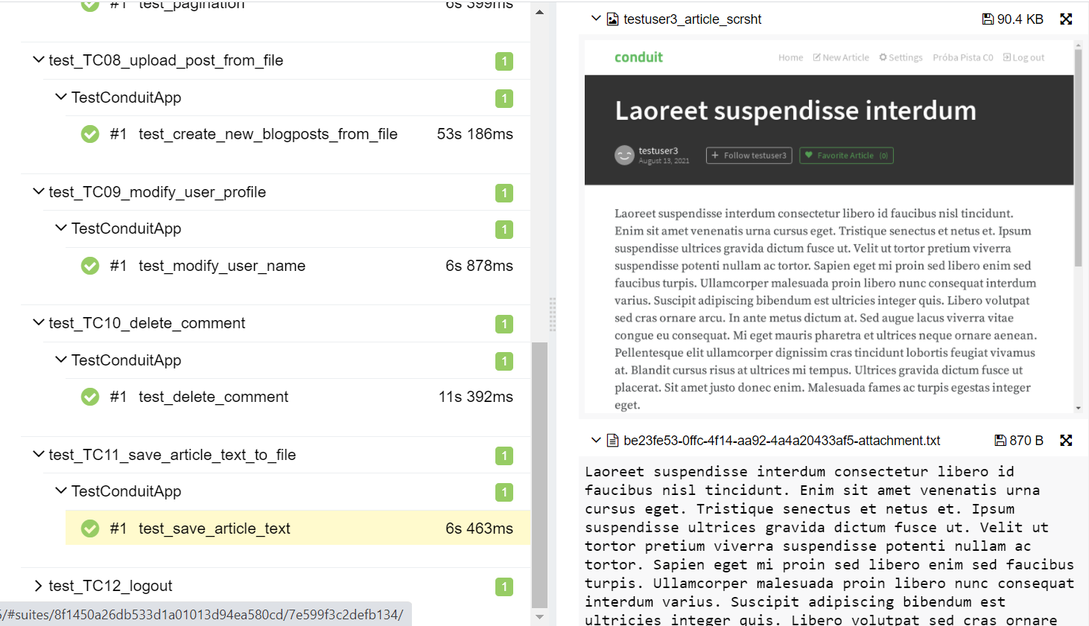
Allure report – TESzTADATOK
Czímer istván
Dátum: 2021. 09. 06.
Projekt: https://github.com/czimi/conduit
Email: dr.czimer.istvan@gmail.com

Slide 9
Köszönöm a figyelmet!

